Slide 1
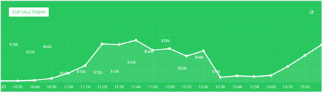





NOMBRE USUARIO
Mes Semana Día
LOGOUT
Correo electrónico
Datos personales
VALOR MINIMO
Notificaciones
VALOR MAXIMO
Médicos
VALOR PROMEDIO

Slide 2
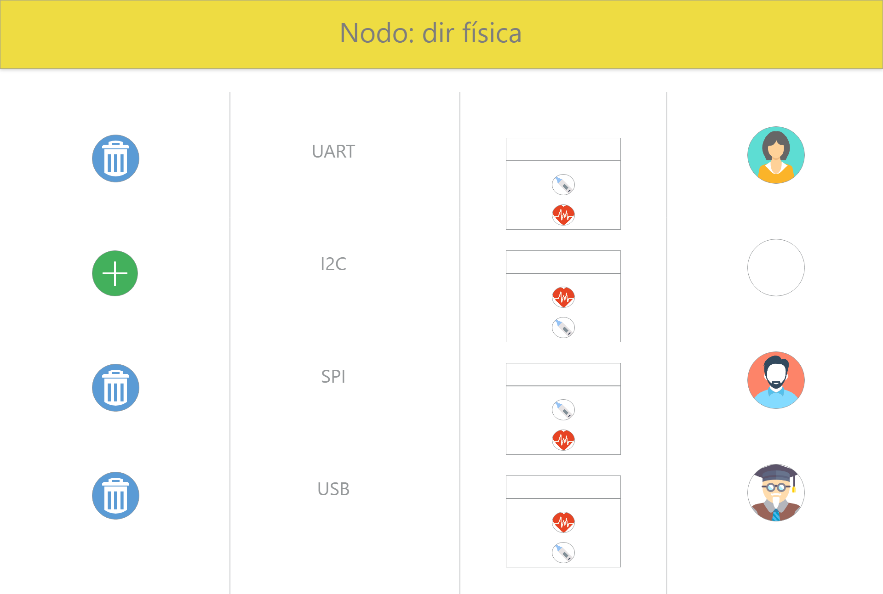

Slide 3

BIENVENIDO
CORREO ELECTRÓNICO
CONTRASEÑA
¿Olvidaste tu contraseña?
ENTRAR

Slide 4

NOMBRE USUARIO
Mes Semana Día
LOGOUT
Correo electrónico
Datos personales
VALOR PROMEDIO
VALOR MAXIMO
VALOR MINIMO
Notificaciones
Médicos

Slide 5
NOMBRE USUARIO
LOGOUT
Correo electrónico
Datos personales
Notificaciones
Médicos
MODIFICAR DATOS

Slide 6
NOMBRE USUARIO
LOGOUT
DESCRIPCIÓN
ICONO
color
Foto perfil
DESCRIPCIÓN
ICONO
color
Foto perfil
Correo electrónico
Datos personales
DESCRIPCIÓN
ICONO
color
Foto perfil
Notificaciones
DESCRIPCIÓN
ICONO
color
Foto perfil
Médicos
DESCRIPCIÓN
ICONO
color
Foto perfil
DESCRIPCIÓN
ICONO
color
Foto perfil

Slide 7
DATOS PERSONALES DEL MÉDICO
MODIFICAR DATOS

Slide 8
DATOS DEL DISPOSITIVO
Dirección Física:

Slide 9







USUARIOS

Slide 10

NOMBRE USUARIO
LOGOUT
Correo electrónico
Datos personales
Notificaciones
Nodos
VER
VER
VER
Agregar nodo

Slide 11






 | Interfaces | Variables | Usuarios
 | UART
 | I2C
 | UART
 | SPI
 | USB
Z
Temperatura
Z
Pulso
Z
Z
Z

Slide 12
DATOS DE USUARIO
NOMBRE
CONTRASEÑA

Slide 13




NOMBRE USUARIO
LOGOUT
Correo electrónico
VER
VER
VER
VER
Datos personales
Notificaciones
Médicos
VER
VER
VER
VER

Slide 14


NOMBRE USUARIO
LOGOUT
Correo electrónico
Datos personales
VER
VER
VER
VER
Notificaciones
Nodos
VER
VER
VER
VER

Slide 15




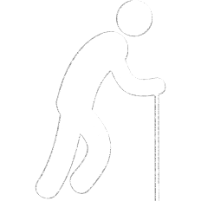




LOGIN
Iniciar sesión como médico
PONTE EN LÍNEA

